Slide 1
例 一平行杆系，三杆的横截面面积、长度和弹性模量均分别相同，用A、l、E 表示。设AC为一刚性横梁，试求在荷载F 作用下各杆的轴力
解: (1)受力分析--平衡方程
1
2
3
l
a
a
F
F
F
a
N1
N2
N3
2
A
B
C
D
C
D
A
B
F
F

Slide 2
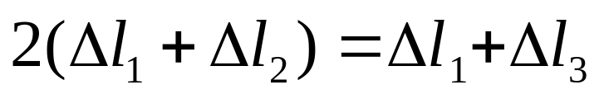
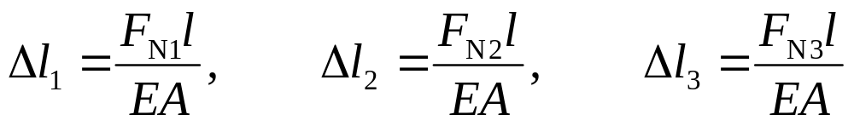
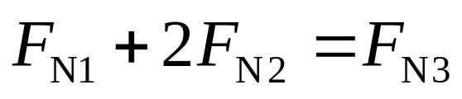
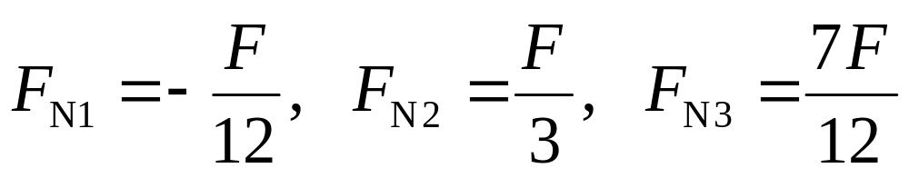
(2) 变形分析—协调条件（补充方程）
l
₁
Δ
A'
l
₂
B
Δ
C
l
₃
A
C'
Δ
B'
(3) 胡克定理
(4)联立求解得

Slide 3
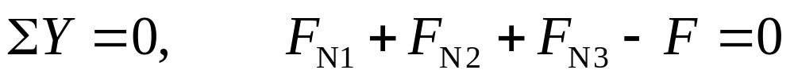
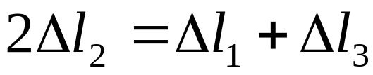
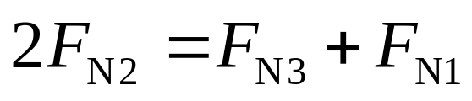
解法2：
1
2
3
l
a
a
a
F
F
F
2
N1
N2
N3
A
B
D
C
A
B
C
l
₁
₂
Δ
l
F
l
₃
D
Δ
Δ
F
A'
C'
B'
平衡方程:
变形协调条件:
胡克定理:

Slide 4
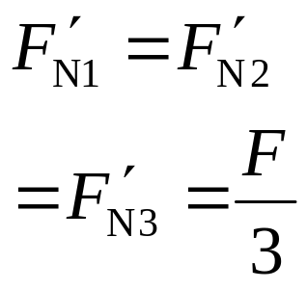
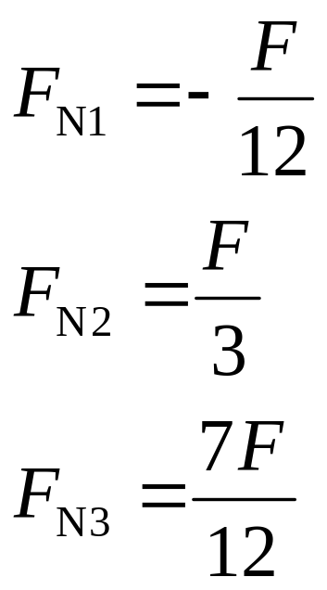
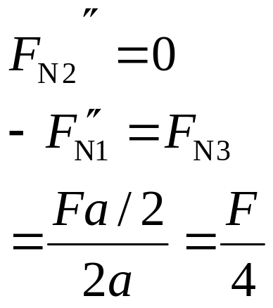
解法3：
1
2
3
1
2
3
=
l
a
a
l
a
a
a
a
A
2
2
B
D
C
A
B
D
C
F
F
+
1
2
3
l
a
a
a
A
2
B
D
C
Fa/2

